Slide 1
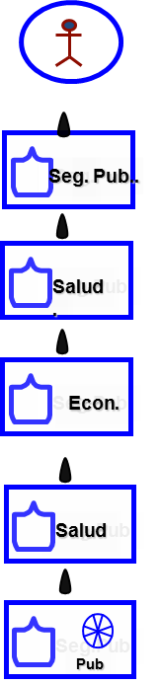
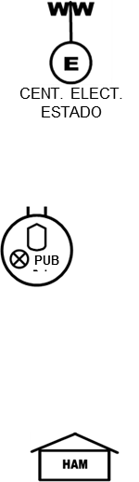
SECRETO
DIV-7
RI-18 PC. COCHABAMBA 111130-ABR-14
Pl.My. P-5
No. 03/OAD
APENDICE “1” (Calco de instalaciones de AC/GM) AL ANEXO “H” (Plan de AC/GM) A LA OGO. No. 01/14
LF. SUCHA
54
LF. SUCHA
00
LF. TILUCHI
LF. TILUCHI
LF. TUYUYU
XX
LF. TUYUYU
EL COMANDANTE DE LA DI-7
Autenticación Distribución:
JEM.……… Original: DIV-7
EAG. Copia 01: RI-18
G-5………… Copia 02: P-5
OAD Copia 03: UU. Sub.
28
12

